Slide 1
Егоров Алексей, Егорова Аделя
Трансформеры сегодня

Slide 2
Ещё раз про трансформеры

Slide 3
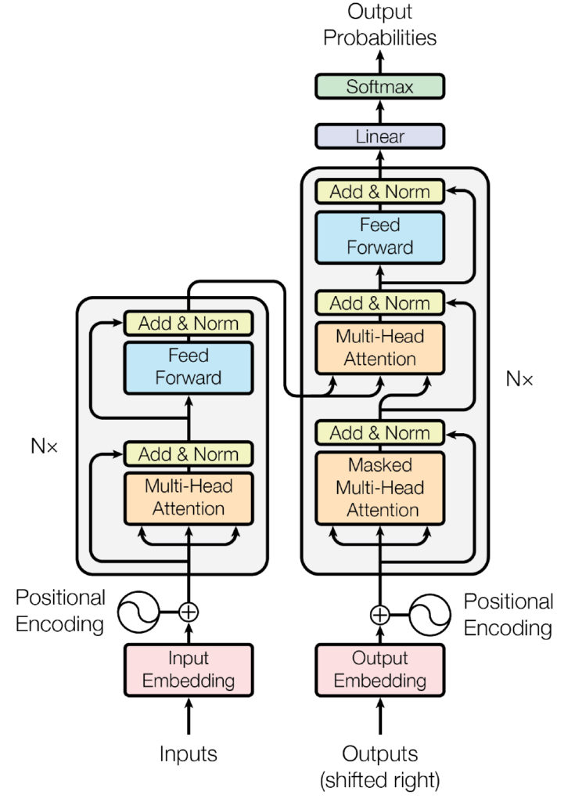
Немного о размерностях матриц в трансформерах
На вход поступает токен, у каждого токена размерность словаря d_vocab
Токенов может быть несколько (или много) – обычно это называется длиной последовательности seq_len
Входная размерность seq_len x d_vocab

Slide 4
Зачем нужны эмбединги?
 | Пространство словаря | Пространство эмбедингов
Семантика | Все векторы словаря ортогональны друг другу (это логичное следствие one-hot кодирования). По сути это значит, что все вектора одинаково далеки друг от друга, составляя базис словарного пространства. | Итоговые вектора отражают семантическую близость друг к другу.
Вычислительная сложность | Словари имеют очень большой размер. Сложность вычислений зависит от словаря линейно. | Эмбединги имеют на пару порядков меньшую размерность.
Разрежённость | Вектора словаря в связи с one-hot кодирование очень разряжены. Это уменьшает эффективность любой дальнейшей работы с ними. | Эмбединги получаются достаточно плотными.

Slide 5
Немного о размерностях матриц в трансформерах
После применения слоя эмбедингов (его техническая реализация отличается от простого линейного слоя, но в целом они похожи) получется размерность seq_len x d_model
На вход поступает токен, у каждого токена размерность словаря d_vocab
Токенов может быть несколько (или много) – обычно это называется длиной последовательности seq_len
Входная размерность seq_len x d_vocab

Slide 6
Немного о размерностях матриц в трансформерах
Современные позиционные эмбединги тоже обучаются, размерность после их добавления сохраняется: seq_len x d_model
После применения слоя эмбедингов (его техническая реализация отличается от простого линейного слоя, но в целом они похожи) получется размерность seq_len x d_model
На вход поступает токен, у каждого токена размерность словаря d_vocab
Токенов может быть несколько (или много) – обычно это называется длиной последовательности seq_len
Входная размерность seq_len x d_vocab

Slide 7
Немного о размерностях матриц в трансформерах
Многоголове внимание содержит n_heads голов, каждая имеет размер d_head, n_head * d_head = d_model – многоголовое внимание собирается вместе конкатенацией
На выходе размерность seq_len x d_model
Современные позиционные эмбединги тоже обучаются, размерность после их добавления сохраняется: seq_len x d_model
После применения слоя эмбедингов (его техническая реализация отличается от простого линейного слоя, но в целом они похожи) получется размерность seq_len x d_model
На вход поступает токен, у каждого токена размерность словаря d_vocab
Токенов может быть несколько (или много) – обычно это называется длиной последовательности seq_len
Входная размерность seq_len x d_vocab

Slide 8
Немного о размерностях матриц в трансформерах
Два полносвязных нейронных слоя, которые по размерности модели расширяют, а затем сужают пространство признаков: d_model -> d_inside -> d_model (это нужно для добавления нелинейности)
На выходе размерность seq_len x d_model
Многоголове внимание содержит n_heads голов, каждая имеет размер d_head, n_head * d_head = d_model – многоголовое внимание собирается вместе конкатенацией
На выходе размерность seq_len x d_model
Современные позиционные эмбединги тоже обучаются, размерность после их добавления сохраняется: seq_len x d_model
После применения слоя эмбедингов (его техническая реализация отличается от простого линейного слоя, но в целом они похожи) получется размерность seq_len x d_model
На вход поступает токен, у каждого токена размерность словаря d_vocab
Токенов может быть несколько (или много) – обычно это называется длиной последовательности seq_len
Входная размерность seq_len x d_vocab

Slide 9
Немного о размерностях матриц в трансформерах
Разворачиваем пространство модели в пространство словаря (или делаем другие действия). Итоговая размерность: seq_len x d_vocab
Два полносвязных нейронных слоя, которые по размерности модели расширяют, а затем сужают пространство признаков: d_model -> d_inside -> d_model (это нужно для добавления нелинейности)
На выходе размерность seq_len x d_model
Многоголове внимание содержит n_heads голов, каждая имеет размер d_head, n_head * d_head = d_model – многоголовое внимание собирается вместе конкатенацией
На выходе размерность seq_len x d_model
Современные позиционные эмбединги тоже обучаются, размерность после их добавления сохраняется: seq_len x d_model
После применения слоя эмбедингов (его техническая реализация отличается от простого линейного слоя, но в целом они похожи) получется размерность seq_len x d_model
На вход поступает токен, у каждого токена размерность словаря d_vocab
Токенов может быть несколько (или много) – обычно это называется длиной последовательности seq_len
Входная размерность seq_len x d_vocab

Slide 10
Разные трансформеры и BERT

Slide 11
Как работают с трансфомерами?
T5
BERT
GPT

Slide 12
Задачи для endoder-only моделей
Классификация текста
Разметка (поиск) именованных сущностей
Поиск ответа в имеющемся контексте
Оценка схожести текстов
Предсказание пропущенных слов
Классификация токенов внутри текста

Slide 13
Задачи для decoder-only моделей
Генерация текста про промпту
Поддержание диалога
Суммаризация текста
Перевод

Slide 14
Задачи для encoder-decoder моделей
Машинный перевод
Точная суммаризация
Преобразование структурированных данных в текст
Перевод

Slide 15
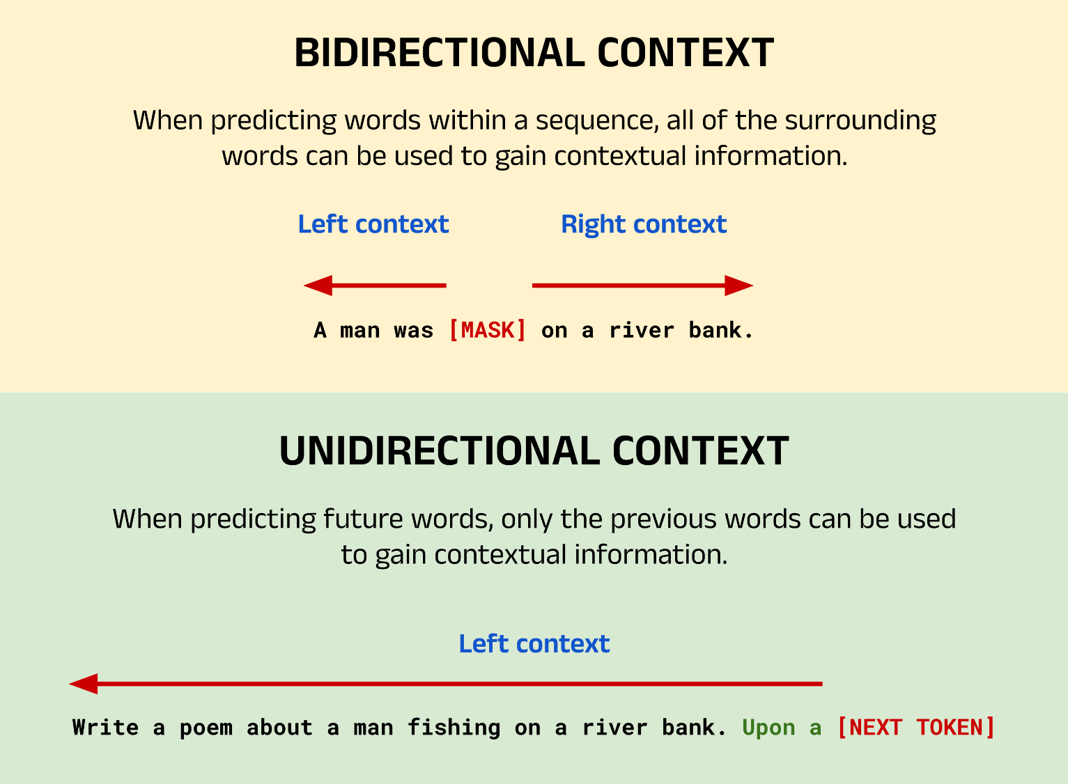
Полный и неполный контекст

Slide 16
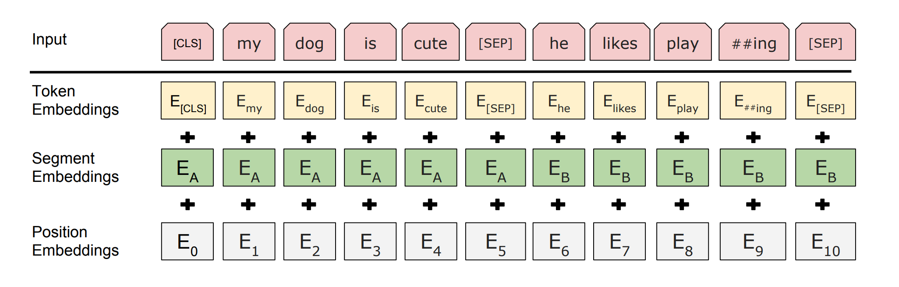
Как строится токенизация в BERT?

Slide 17
Токены в BERT
[PAD](идентификатор токена: 0) – дополнительный токен, используемый для увеличения общего количества токенов во входной последовательности до 512.
[UNK](идентификатор токена: 100) – неизвестный токен, используемый для обозначения токена, отсутствующего в словаре BERT.
[CLS](идентификатор токена: 101) – токен классификации, который ожидается в начале каждой последовательности, независимо от того, используется он или нет. Этот токен содержит информацию о классе для задач классификации и может рассматриваться как агрегированное представление последовательности.
[SEP](идентификатор токена: 102) – разделительный токен, используемый для различения двух сегментов в одной входной последовательности (например, в функции прогнозирования следующего предложения). [SEP]-токенов может быть один или два..
[MASK](идентификатор токена: 103) – токен маски, используемый для обучения BERT на задаче моделирования языка с маскированием или для выполнения вывода на основе последовательности с маскированием .

Slide 18
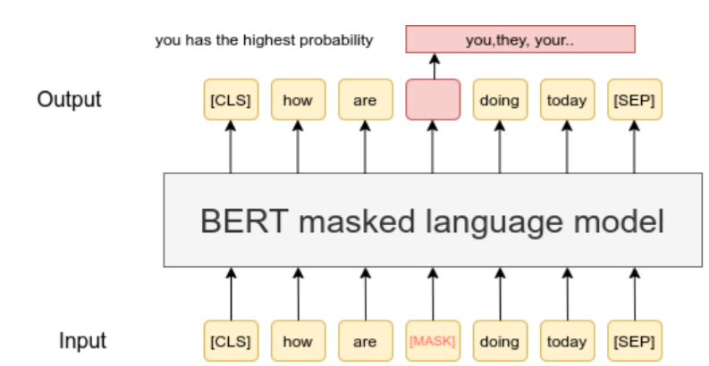
Устранение пробелов в текстах
Во входном тексте заменяем 15% текста на спецтокен для маскирования
Решаем задачу предсказания только для маскированного токена, и только на нём считаем лосс
Функция потерь – кросс-энтропия

Slide 19
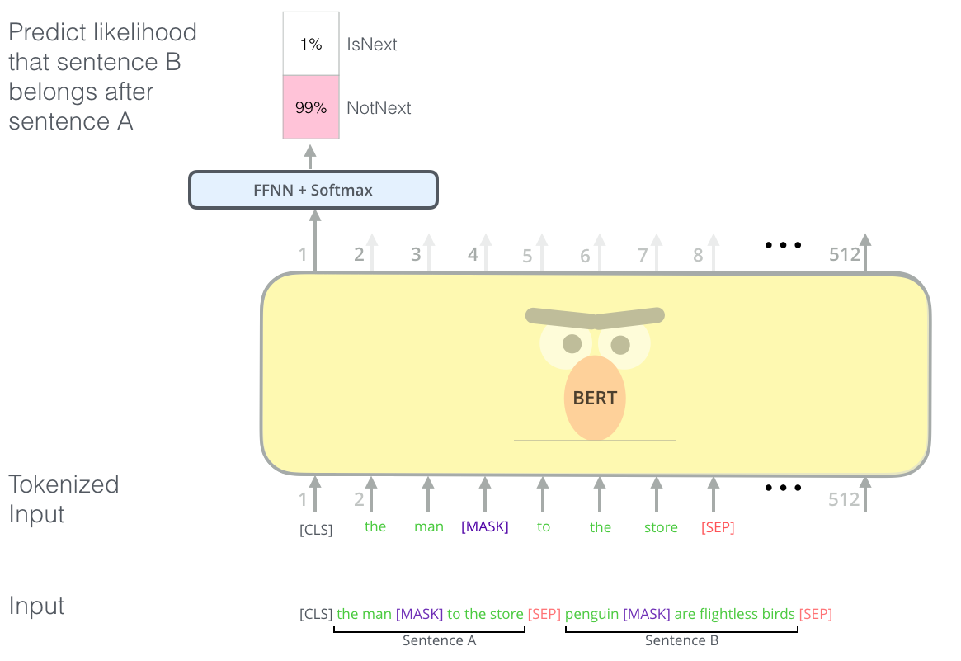
Классификация и поиск следующего предложения
Следует ли за первой частью вторая?
Части разделены спецтокеном
Предсказание «снимается» с первого спецтокена
Можно через спецтокен решать любую задачу классификации
Часть слов может всё так же быть пропущена

Slide 20
Куда развиваются трансформеры

Slide 21
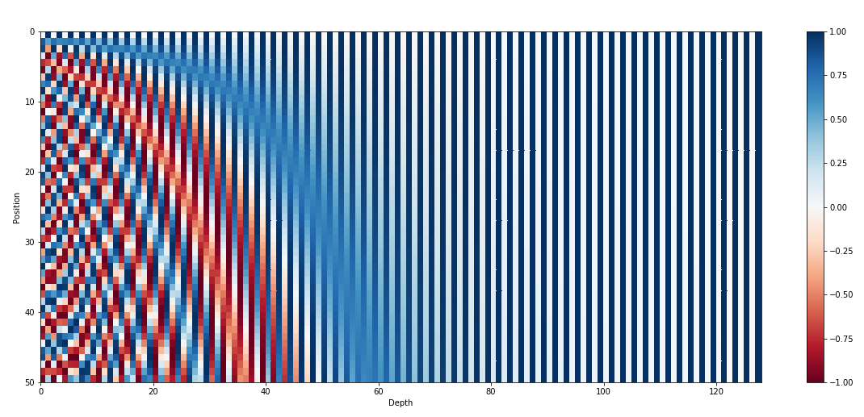
Надо развивать позиционное кодирование
Исходный вариант позиционного кодирования необучаемый
Есть странные шаблоны в такого типа кодировании
Всё равно сохраняется эффект масштаба (видно на картинке)

Slide 22
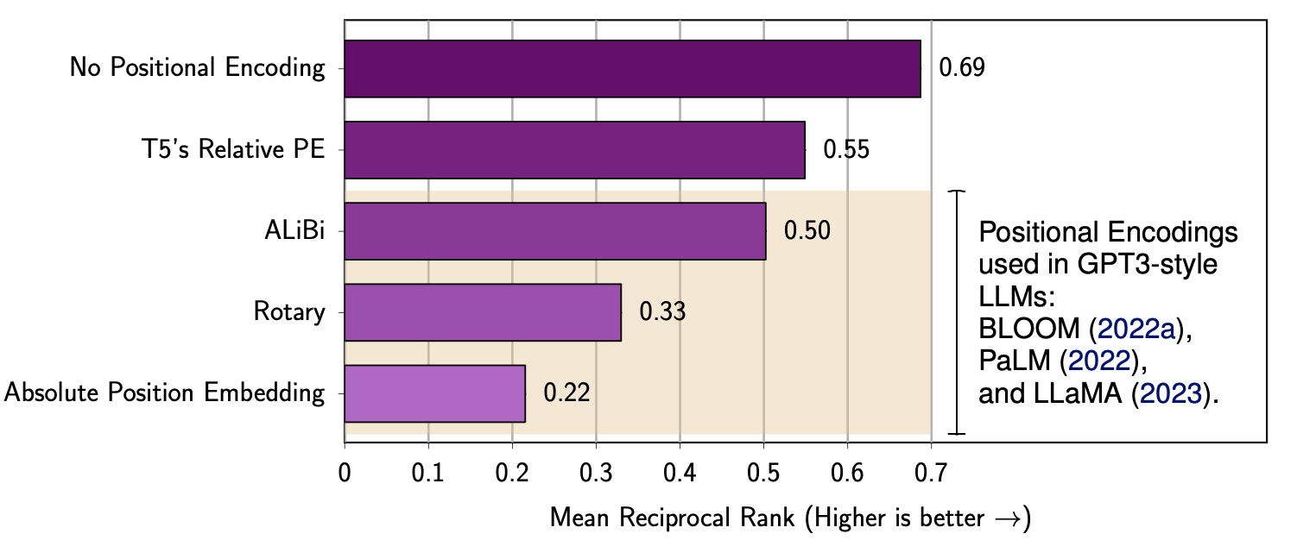
Можно убрать позиционное кодирование
Kazemnejad A. et al. The impact of positional encoding on length generalization in transformers //Advances in Neural Information Processing Systems. – 2023. – Т. 36. – С. 24892-24928.

Slide 23
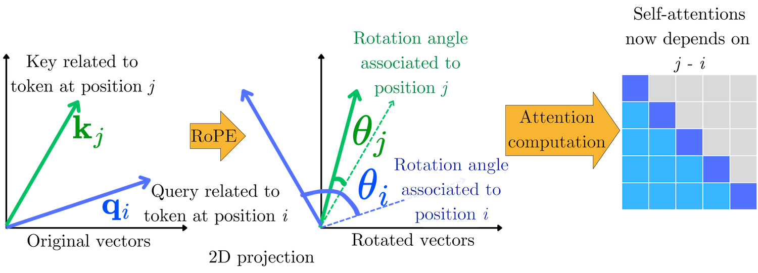
А можно его не убирать

Slide 24
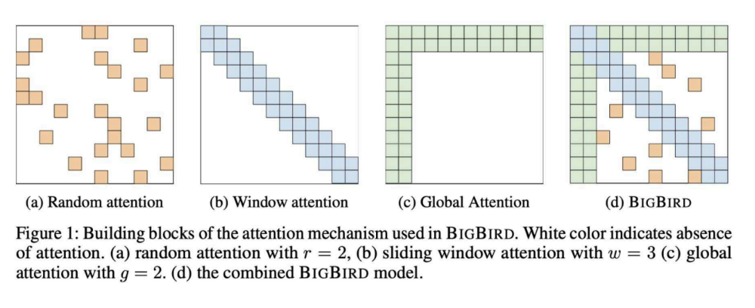
Ускоряем attention

Slide 25
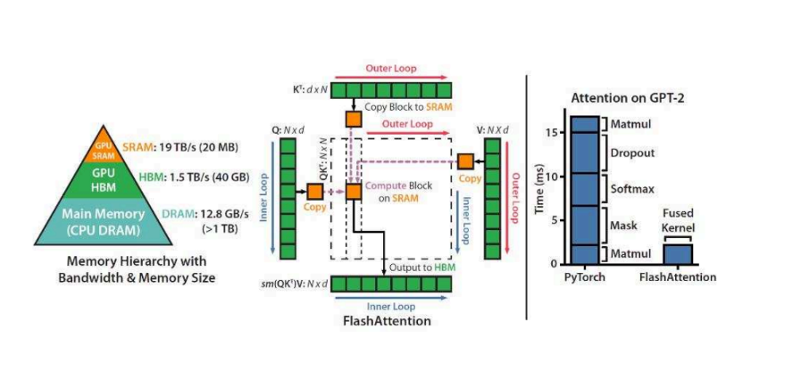
Усложняем attention

Slide 26
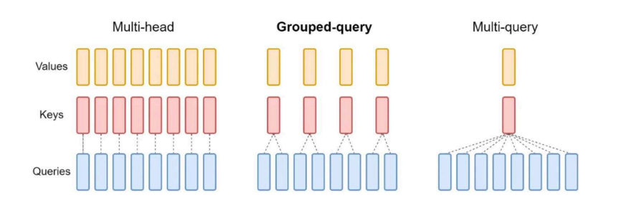
Оптимизируем

Slide 27
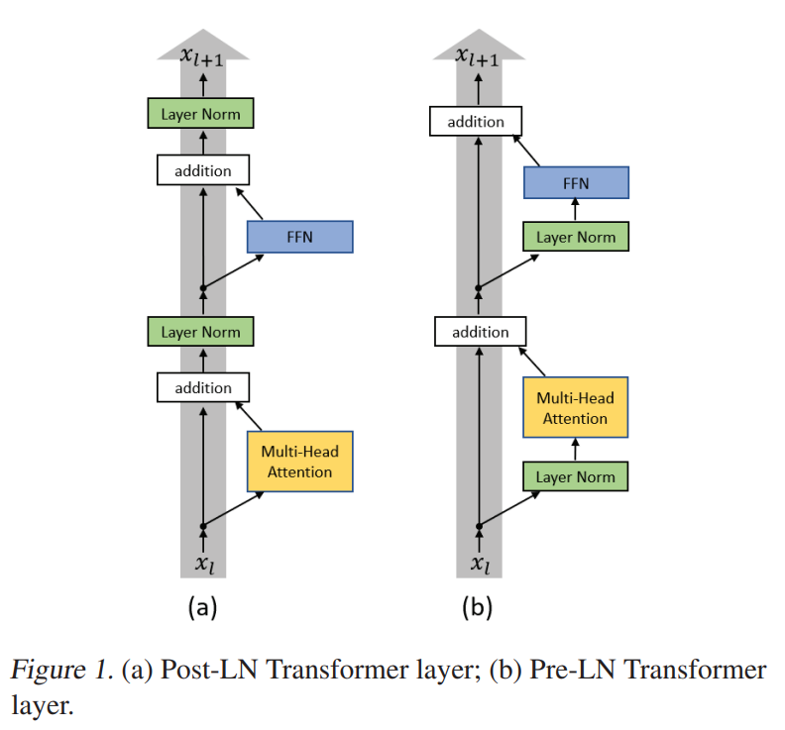
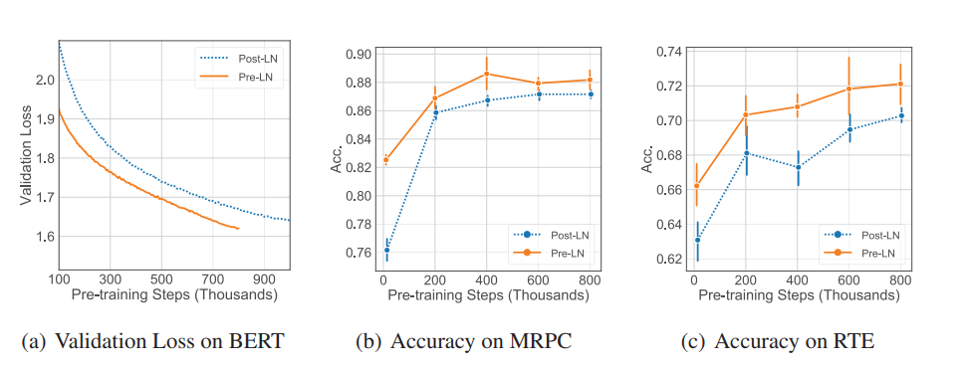
Нормализация

Slide 28
Удачи!
Вопросы?

